Slide 1
ГБОУ Школа №1568
Дошкольное отделение №5,6
Познавательно-творческий проект:
«Волшебная неделя мелодий»
Москва, 2025г.

Slide 2
Визитная карточка проекта
Руководитель проекта:
Старший воспитатель ГБОУ Школа №1568 ДО №5,6
Домарева Людмила Анатольевна
Авторы проекта:
Воспитатель группы №8 ГБОУ Школа №1568 ДО №6
Добромыслова Ольга Анатольевна
Педагог-психолог ГБОУ Школа №1568 ДО №6
Иматшоева Татьяна Александровна
Музыкальный руководитель ГБОУ Школа №1568 ДО №6
Иванова Мария Владимировна
Название проекта: «Волшебная неделя мелодий»
Город: Москва, СВАО
Вид проекта: познавательно-творческий
Длительность: 29.09.25г – 03.10.25г
Возрастная группа: младший дошкольный возраст (4-5 лет)
Образовательная область: познавательное развитие, речевое развитие, социально-коммуникативное развитие, художественно-эстетическое развитие.

Slide 3
Цель: продолжать знакомить с понятием «музыка».
Задачи:
Развивать познавательный интерес.
Развивать творческие способности.
Обогащать словарный запас.
Развивать мелкую моторику рук.
Развивать восприятие и воображение.

Slide 4
Проблема
В ходе проведения недели, посвященной музыке, педагоги выяснили, что многие дети не понимают, что такое «музыка», не знают название музыкальных инструментов и их использовании. Кругозор по данной теме узкий. Дети не могут определить, каким образом, создаётся музыка, не знают, что такое «нотки» и как они выглядят.

Slide 5
Методы и формы работы:
- беседа;
- просматривание иллюстраций;
- музыкальные занятия;
- конструирование;
- аппликация.
Ожидаемые результаты
После выполнения поставленной цели и задач, педагоги считают, что кругозор дошкольников расшириться, повысится их эстетический вкус. Они смогут самостоятельно сделать музыкальный инструмент из подручных материалов, будут знать, как пишется «музыка», обогатится словарный запас.
Проект будет размещен на педагогическом портале.

Slide 6
План – график мероприятий
I этап – подготовительный
На этом этапе педагоги изучили литературу и подготовили материал. Провели опрос дошкольников по данной теме и выяснили, что многие из них вообще не представляют себе, что такое «музыка» и как она появляется, что «музыкальные инструменты» бывают разными и по-разному звучат.

Slide 7
II этап – основной
29.09.25г – НОД «Музыка»: «Поход в волшебную страну «Музыки»
Цель: дать представление о роли музыки в жизни человека.
(Приложение №1 - фото)
29.09.25г – НОД ФЦКМ «Музыкальные инструменты»
Цель: продолжать знакомить с музыкальными инструментами.
(Приложение №2 – фото)
01.10.25г – Конструирование «Осенний вальс грибов»
Цель: научить использовать шаблоны для поделки.
(Приложение №3 – фото, приложение №4 - конспект)
03.10.25г – Аппликация «Нотка для мышки»
Цель: закрепить знания о понятии «нотка».
(Приложение №5 – фото)

Slide 8
III этап – заключительный
На этом этапе было проведено открытое занятие по конструированию «Музыкальный инструмент для Бабы-Яги».
(Приложение №6 – конспект)
Видео открытого занятия будет размещено в социальной сети «ВКонтакте». Конспект будет размещен на педагогическом сайте в сети Интернет.

Slide 9
Оценка результатов и отчетность
Педагоги считают, что поставленная цель достигнута, задачи все выполнены. Дети узнают теперь некоторые музыкальные инструменты и могут поиграть на них, сделать сами музыкальный инструмент и поиграть с ним. Было проведено открытое занятие «Музыкальный инструмент для Бабы-Яги».

Slide 10
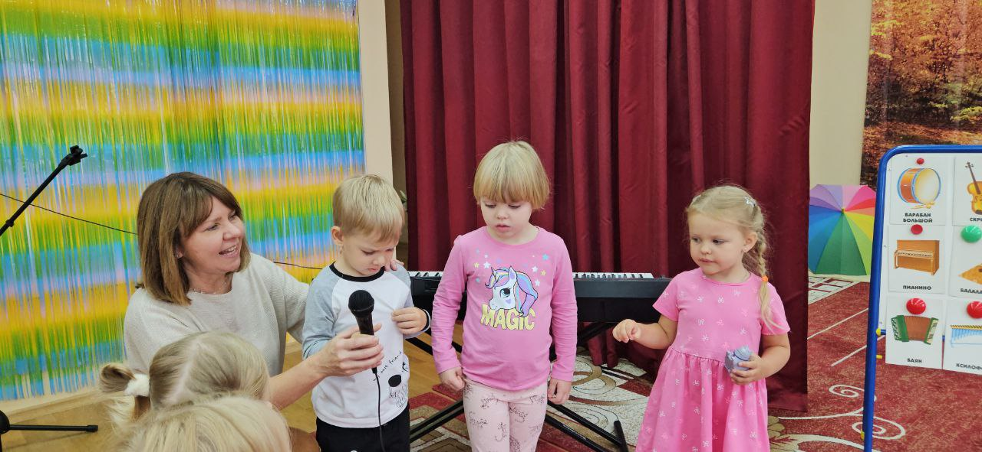
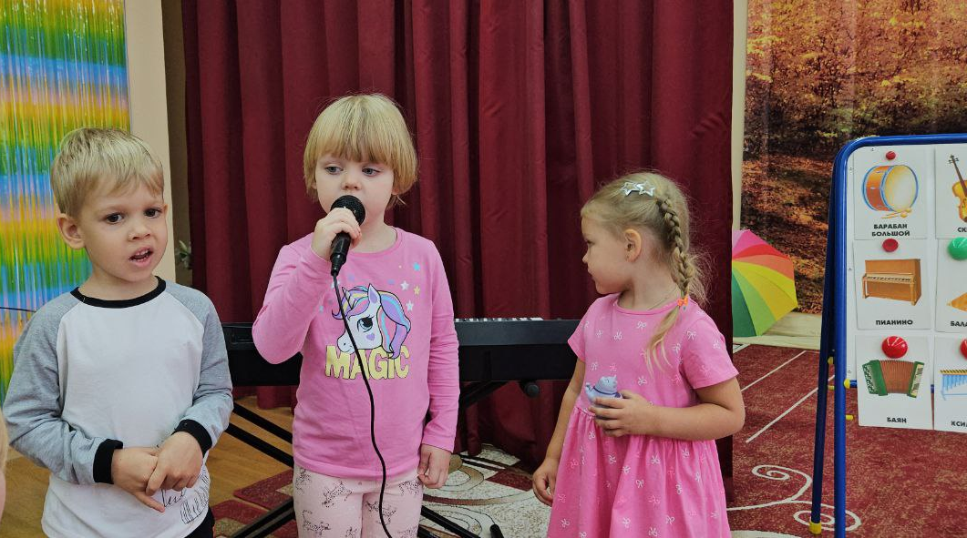
Приложение №1
НОД «Музыка»: «Поход в волшебную страну «Музыки» - фото

Slide 11
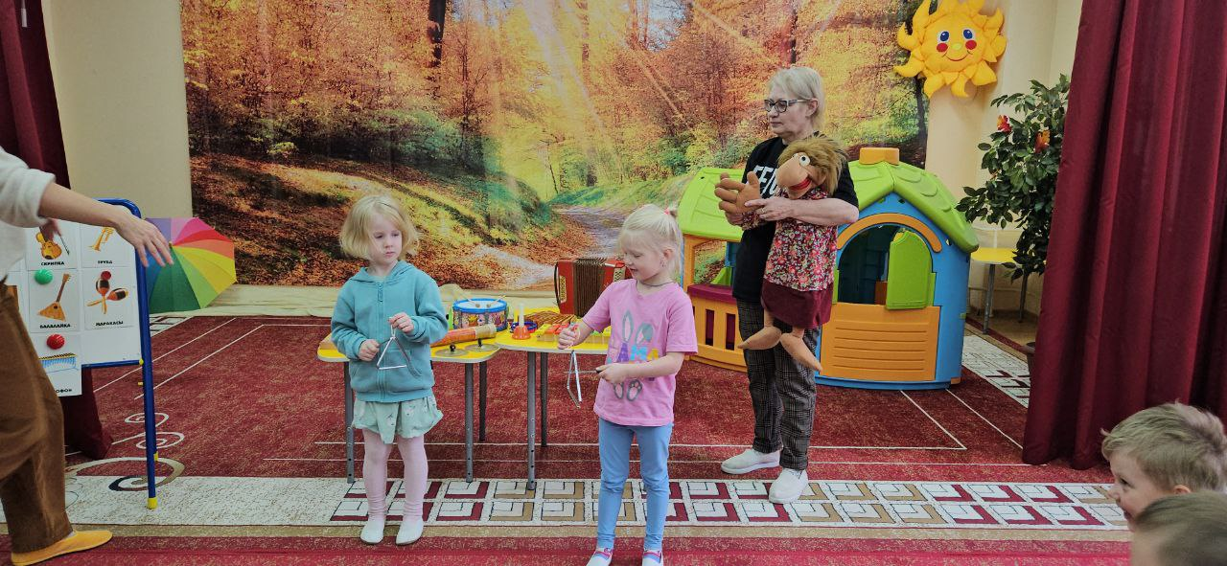
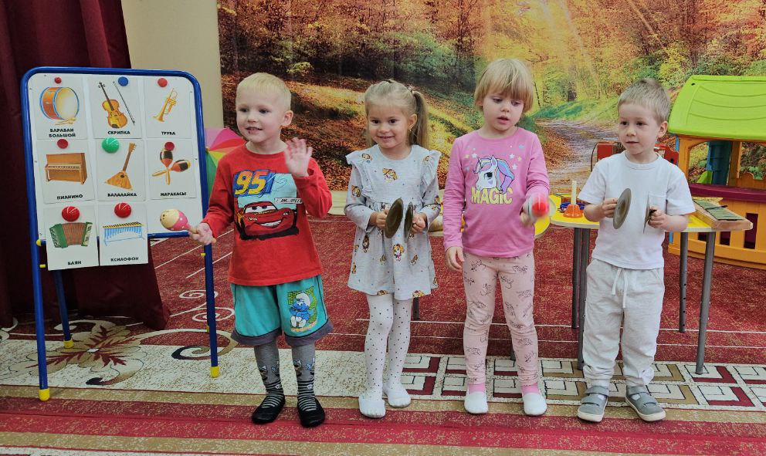

Slide 12
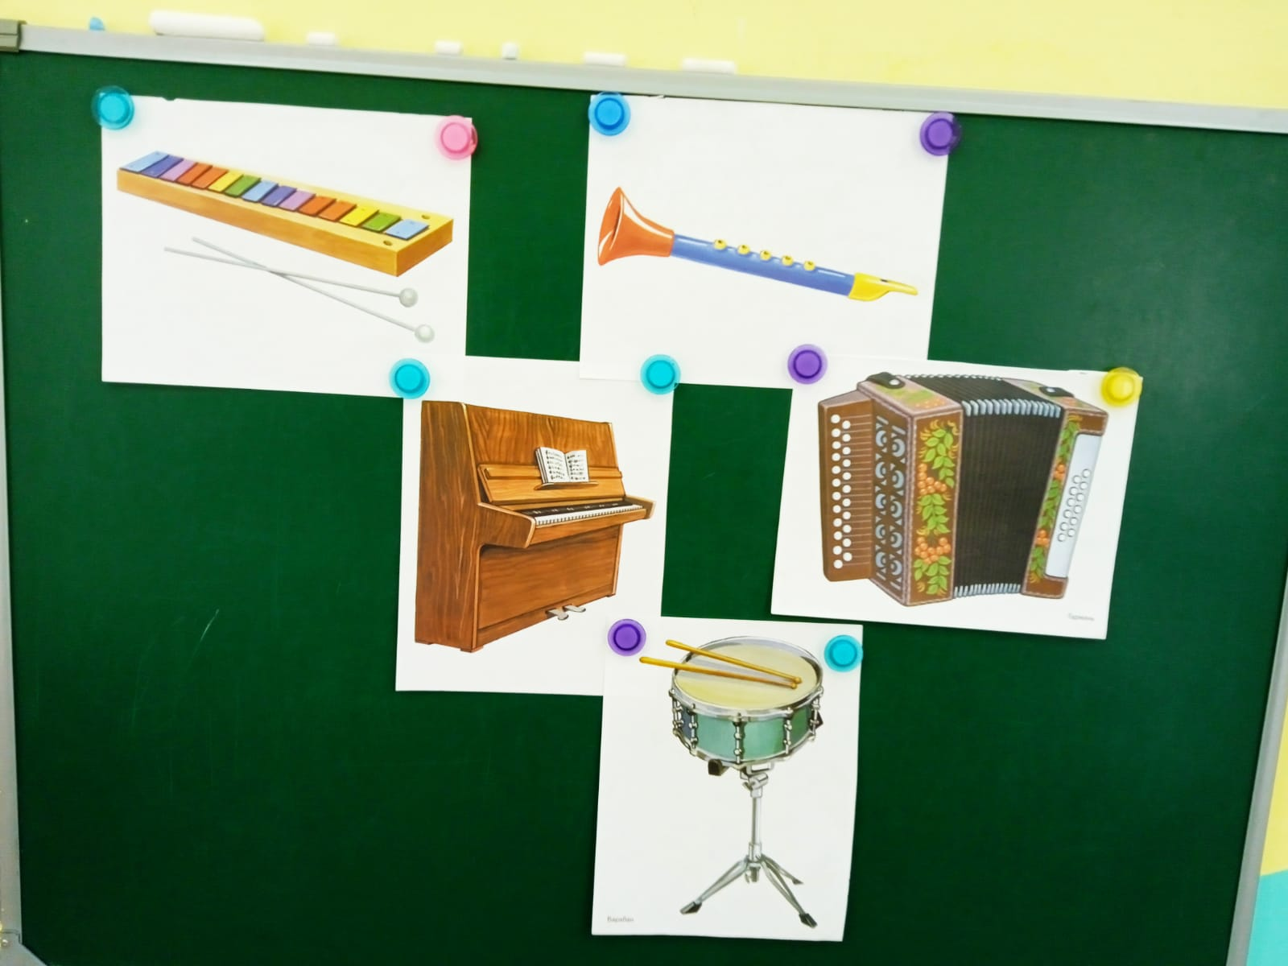
Приложение №2
НОД ФЦКМ «Музыкальные инструменты» - фото

Slide 13
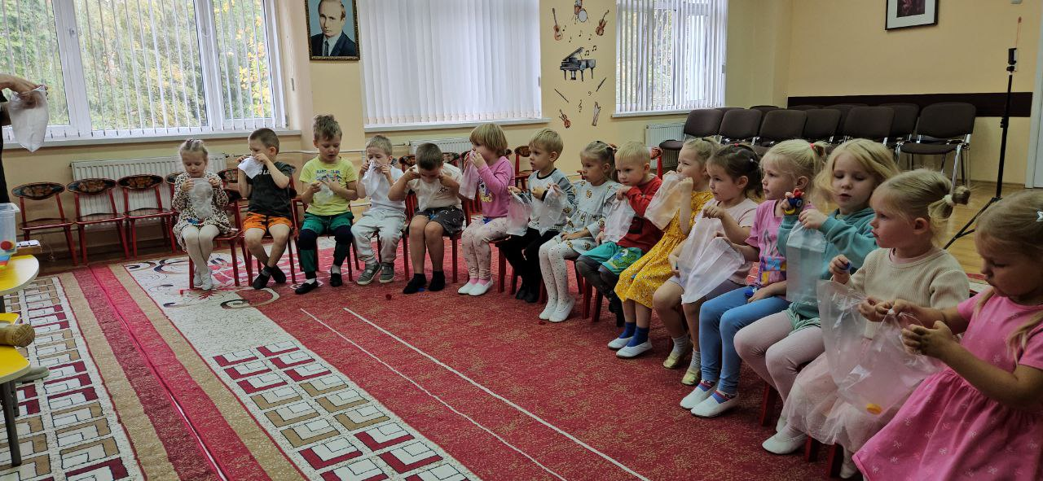
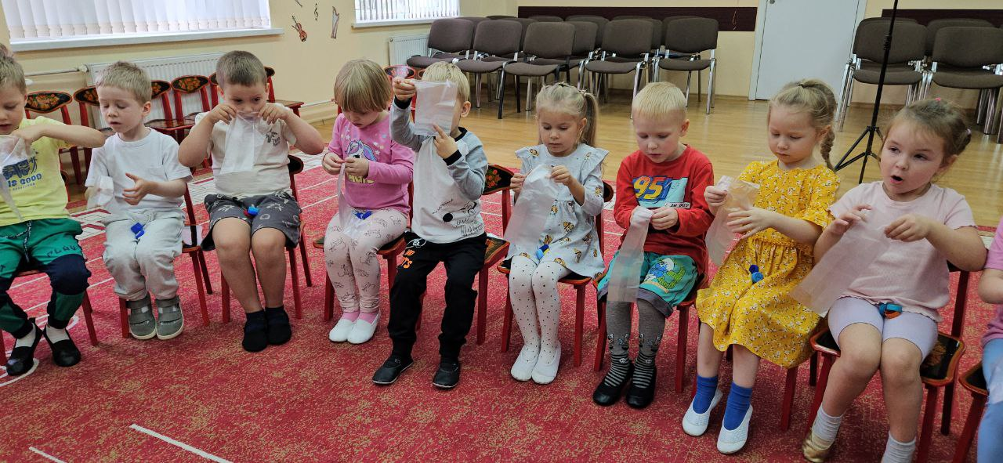

Slide 14
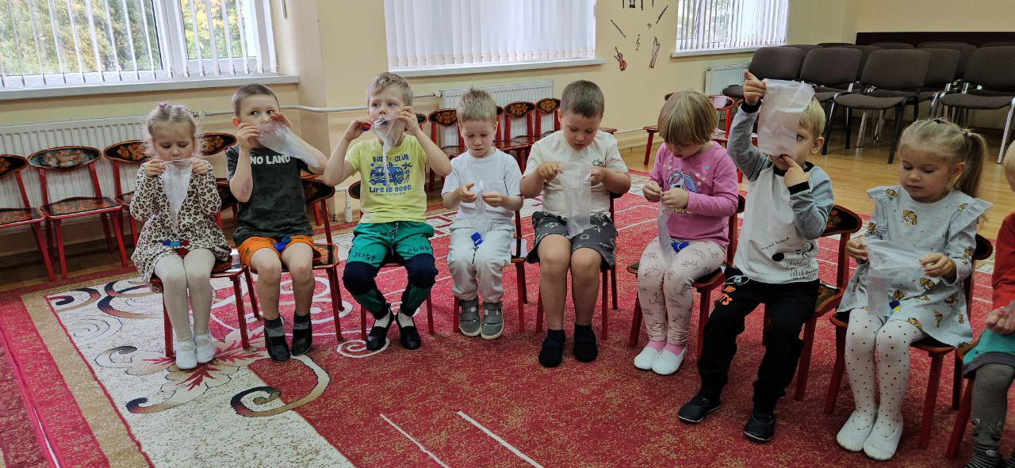
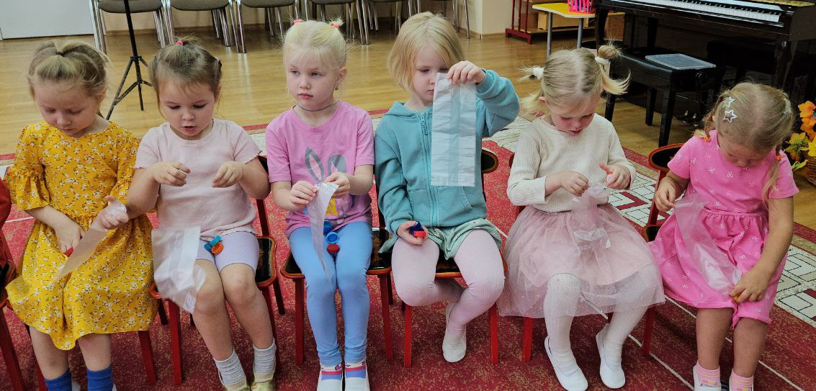

Slide 15
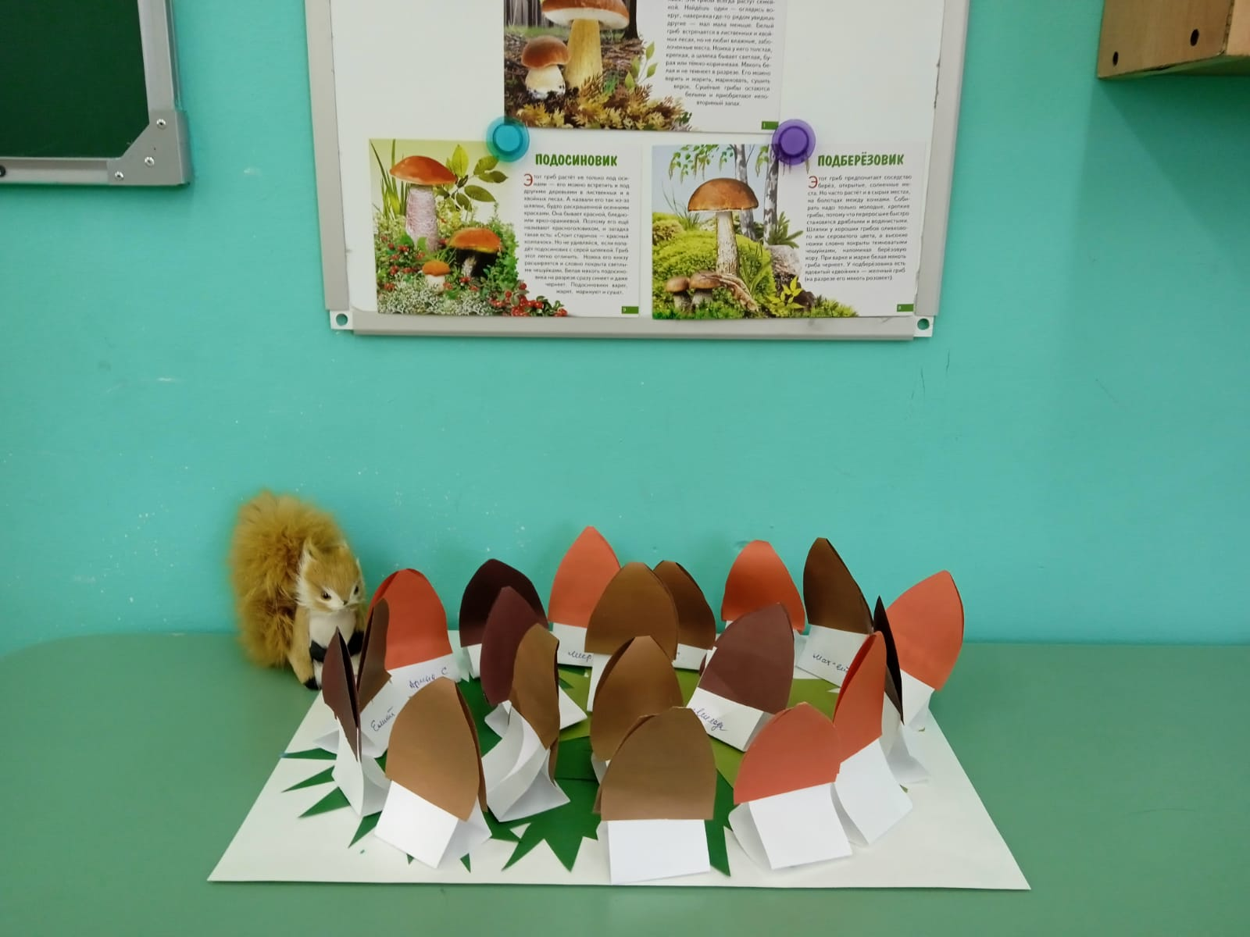
Приложение №3
Конструирование «Осенний вальс грибов» - фото

Slide 16
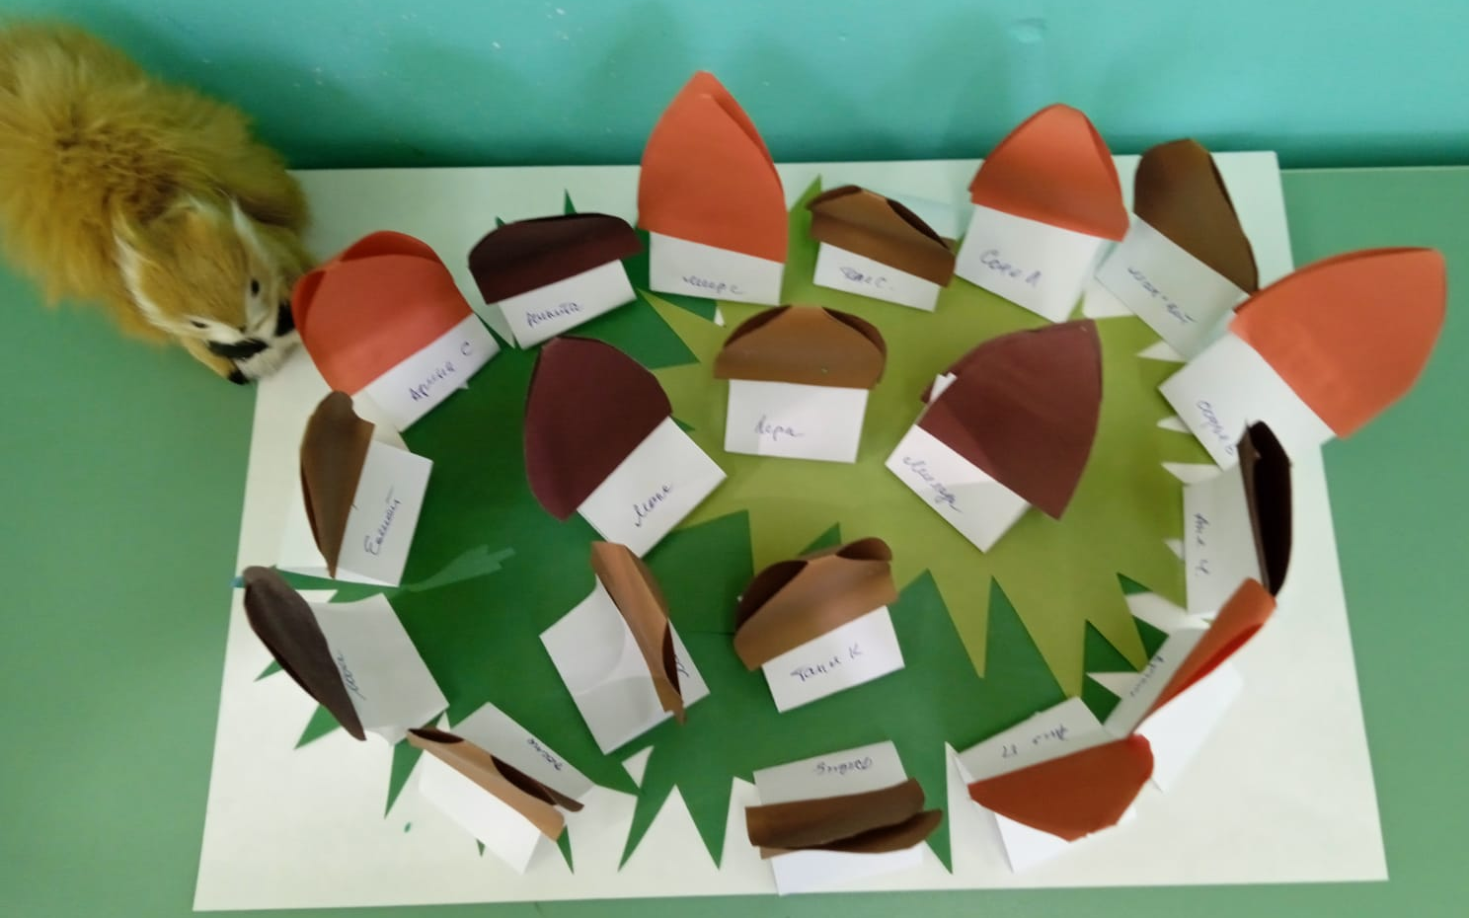
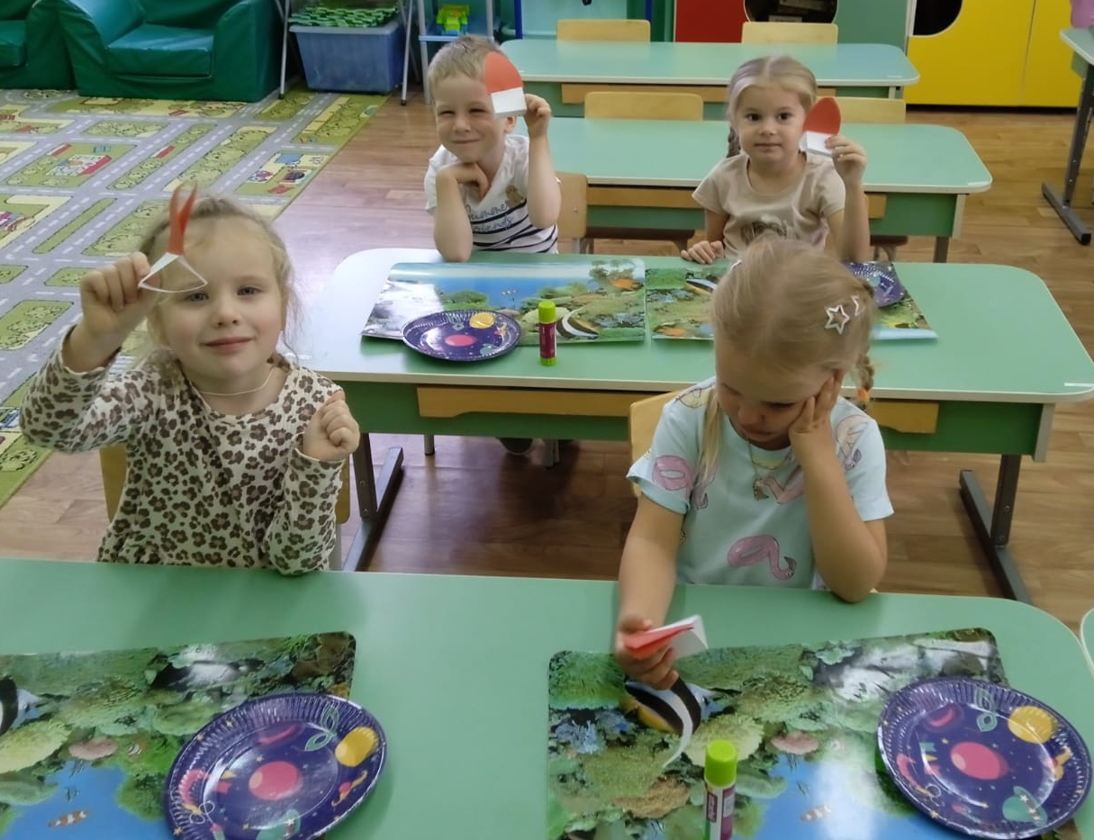

Slide 17
Приложение №4
Конспект занятия по НОД - Конструирование
Тема: «Волшебная неделя мелодий»
Название: «Осенний вальс грибов»
Цель: научить использовать шаблоны для поделки.
Задачи:
Развивать познавательный интерес.
Развивать конструктивные способности.
Обогащать словарный запас.
Развивать восприятие и воображение.
Содержание
Педагог здоровается с детьми и обращает внимание на гостью Белочку.
П: - Сегодня, Белочка опять пришла к нам в группу. А давайте вспомним, что Белочка делает осенью? (ответы) Правильно, утепляет свой домик и собирает запасы на зиму.

Slide 18
Давайте поможем Белочке собрать грибочки. А для этого посмотрите на доску. Сейчас я вам расскажу о некоторых представителях грибов. Краткое объяснение о внешности грибов и месте их обитания.
А теперь попробуем сделать грибы сами. На столе лежит тарелочка, в которой находятся интересные предметы.
Итак, повторяем за мной:
Берём прямоугольник белого цвета. Вы видите, он сложен. Намажем клеем только верх прямоугольника. Это будет ножка нашего грибочка.
А теперь шляпка. Открываем и намазываем только край. Но! Внимание! Не приклеиваем края вместе, а прикрепляем к ножке гриба.
А теперь самое интересное! Показывает «полянку». Её мы сейчас будем украшать.
Музыкальная пауза на усмотрение педагога
Далее, каждый ребёнок подходит к педагогу и с его помощью сажает грибочки на полянку.
Белочка благодарит детей и убегает.

Slide 19
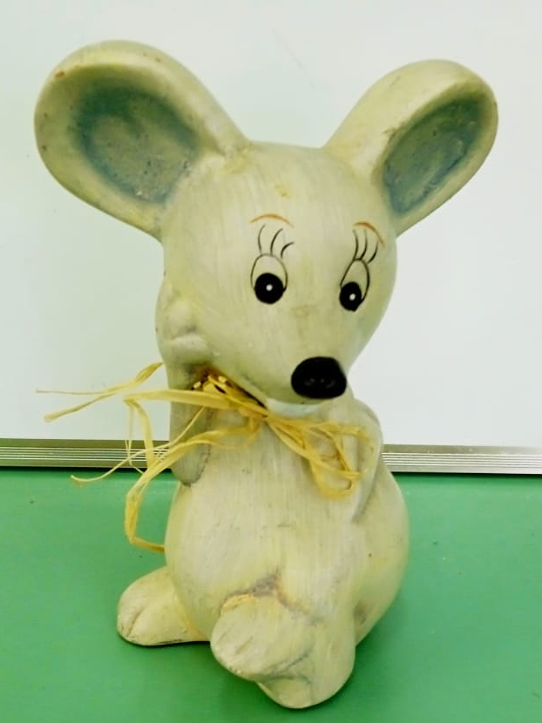
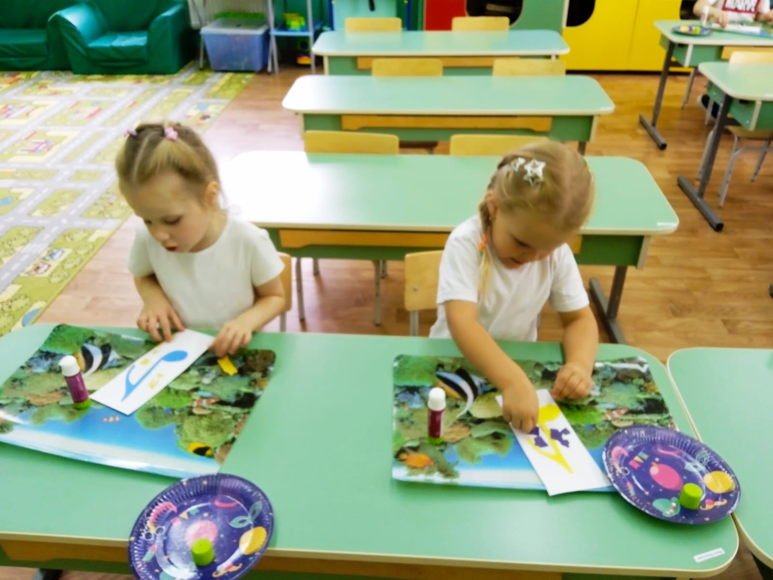
Приложение №5
Аппликация «Нотка для мышки» - фото

Slide 20
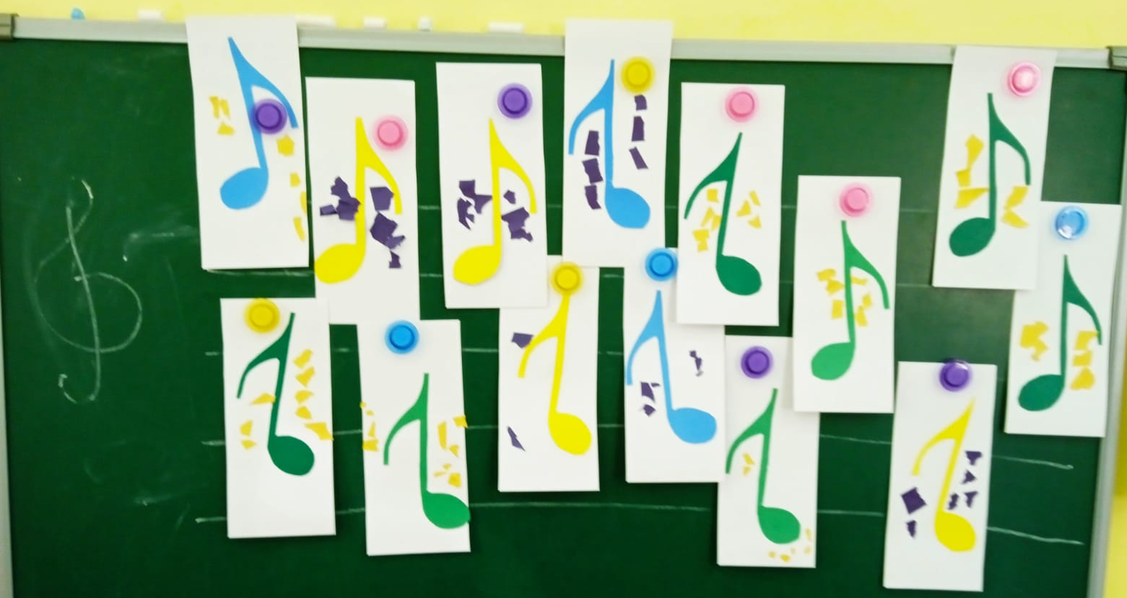

Slide 21
Приложение №6
Конспект открытого занятия по художественно-эстетическому развитию
Тема: «Волшебная неделя мелодий»
Название: «Музыкальный инструмент для Бабы-Яги»
Дата: 29.09.25г
Время: 09:00
Количество детей:15
Цель: создать музыкальный инструмент с помощью подручных средств.
Задачи:
Развивать познавательный интерес.
Развивать творческие способности.
Обогащать словарный запас.
Развивать мелкую моторику рук.
Развивать восприятие и воображение.
Материалы: полиэтиленовый мешочек, пробки пластиковые, кукла Баба-Яга, аудиозапись.

Slide 22
Содержание
Дети заходят в музыкальный зал. Педагоги здороваются с ним и приглашают побывать в волшебной стране под названием «Музыка». Музыкальный руководитель, совместно с воспитателем, проводит занятие, посвящённое «музыкальным инструментам». Внимание детей обращают на музыкальные инструменты, которые находятся на столах. Дети поочередно подходят к каждому столу и знакомятся с предметами. Далее им предлагается превратиться в музыкантов и сыграть мелодии.
Появляется Баба-Яга и вместе с детьми уходит в группу после окончания музыкального занятия. Дети садятся за столы.
Б-Я: - Здравствуйте, ребята! Мне рассказали, что вы сегодня много узнали о музыкальных инструментах. А можете ли вы сделать и для меня музыкальный инструмент?
П: - Конечно! Присаживайся и понаблюдай.

Slide 23
Объяснение педагога:
Давайте для начала выберем по три пробки из коробки. Педагог подходит к каждому ребёнку. Ребёнок выбирает, закрыв глаза.
Чтобы нам сделать музыкальный инструмент, надо сначала подуть в мешочек.
Теперь кладём пробки в мешочек и пробуем его завязать. Педагог помогает детям.
А теперь пройдём на ковёр и исполним музыкальное произведение для нашей гостьи. Дети выполняют действия вместе с Бабой-Ягой под музыку.
Итог
П: - Нам пора прощаться с Бабой-Ягой. Давайте ей подарим наши музыкальные инструменты.
Вопросы:
Какие музыкальные инструменты вы сегодня видели на музыкальном занятии?
Как вы делали свой музыкальный инструмент?
П: - Наше занятие закончилось! Все молодцы!

